Slide 1

Título do TCC
Acadêmicos:
Orientador(a) :
Mês / Ano

Slide 2
Se for o caso do aluno ter recebido bolsa durante a realização do projeto, CASO NÃO SEJA, APAGUE O SLIDE.
Este projeto foi subsidiado pela Fundação de Amparo à Pesquisa de Minas Gerais (FAPEMIG), de acordo com o edital de Bolsas de Iniciação Científica 20__/20__ da Faculdade de Medicina de Itajubá (FMIT).

Slide 3
INTRODUÇÃO
OBJETIVOS
MÉTODOS
RESULTADOS
DISCUSSÃO
CONCLUSÕES
AGRADECIMENTOS
Insira seu texto aqui, se for preciso, duplique o slide.
Colocar a Referência das informações apresentadas, quando for o caso
Exemplo: 1. Andrade MC, et al. Journal of Medicine, vol. 6(11), 2018.
2. Andrade MC, et al. Nature, vol 11(111), 2019.
Etc…

Slide 4
INTRODUÇÃO
OBJETIVOS
MÉTODOS
RESULTADOS
DISCUSSÃO
CONCLUSÕES
AGRADECIMENTOS
Insira seu texto aqui, se for preciso, duplique o slide.

Slide 5
INTRODUÇÃO
OBJETIVOS
MÉTODOS
RESULTADOS
DISCUSSÃO
CONCLUSÕES
AGRADECIMENTOS
Se possível, realizar os métodos de forma esquemática. Recomenda-se seguir as subseções utilizadas

Slide 6
INTRODUÇÃO
OBJETIVOS
MÉTODOS
RESULTADOS
DISCUSSÃO
CONCLUSÕES
AGRADECIMENTOS
Insira seu texto aqui, se for preciso, duplique o slide.

Slide 7
INTRODUÇÃO
OBJETIVOS
MÉTODOS
RESULTADOS
DISCUSSÃO
CONCLUSÕES
AGRADECIMENTOS
Insira seu texto aqui, se for preciso, duplique o slide.

Slide 8
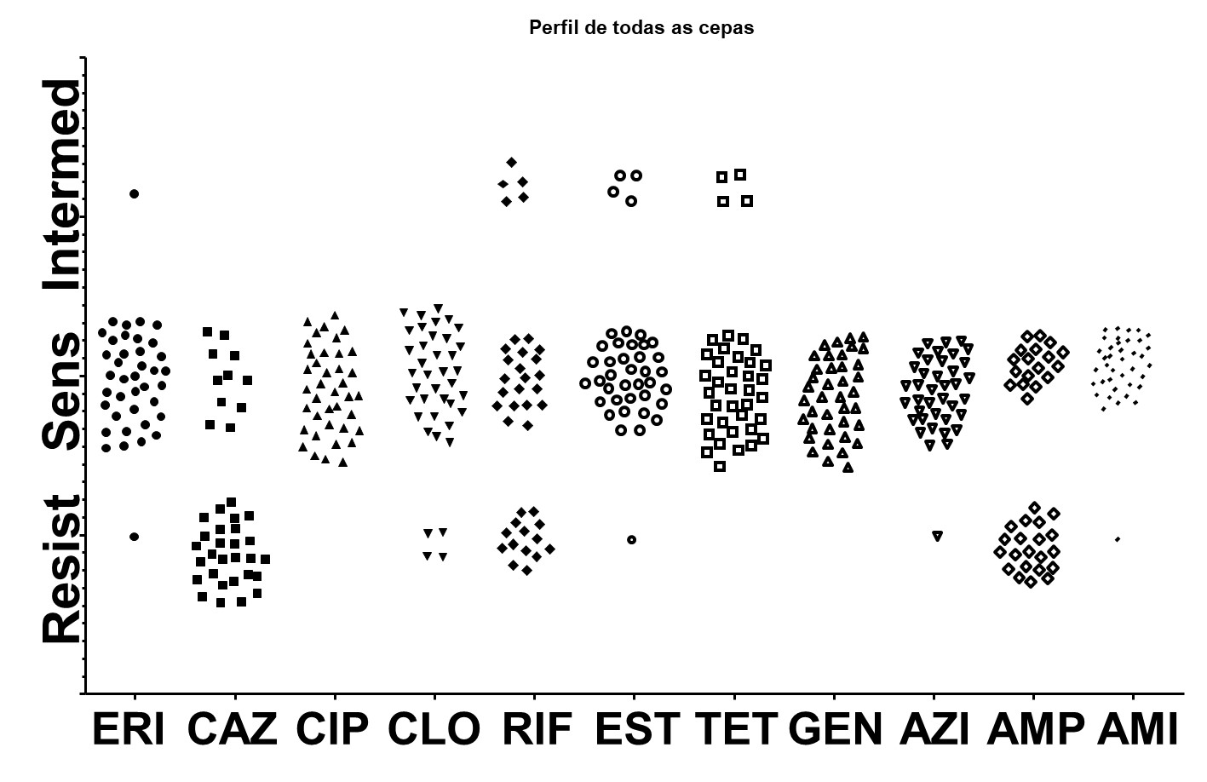
INTRODUÇÃO
OBJETIVOS
MÉTODOS
RESULTADOS
DISCUSSÃO
CONCLUSÕES
AGRADECIMENTOS
Perfil de resistência antimicrobiana de cepas de Serratia ssp.
Figura 1.
Exemplo

Slide 9

INTRODUÇÃO
OBJETIVOS
MÉTODOS
RESULTADOS
DISCUSSÃO
CONCLUSÕES
AGRADECIMENTOS
Insira seu texto aqui, se for preciso, duplique o slide.
Colocar a Referência das informações apresentadas, quando for o caso
Exemplo: 3. Andrade MC, et al. Journal of Immunology, vol. 10 (1), 2013.
4. Andrade MC, et al. Science, vol.20(7), 2015.
Etc…

Slide 10
INTRODUÇÃO
OBJETIVOS
MÉTODOS
RESULTADOS
DISCUSSÃO
CONCLUSÕES
AGRADECIMENTOS
Insira seu texto aqui, se for preciso, duplique o slide.

Slide 11

INTRODUÇÃO
OBJETIVOS
MÉTODOS
RESULTADOS
DISCUSSÃO
CONCLUSÕES
AGRADECIMENTOS
Colocar aqui nomes de pessoas ou logos de instituições que tenham participado do trabalho
Obrigado(a) ao meu/minha Orientador(a) e a Banca Avaliadora!

Slide 12
INTRODUÇÃO
OBJETIVOS
MÉTODOS
RESULTADOS
DISCUSSÃO
CONCLUSÕES
REFERÊNCIAS
Insira seu texto aqui, se for preciso, duplique o slide.

